Slide 1
Математический квест по парку вднх
Мирная Софья 6 И

Slide 2
Описание проекта
Проект, предлагающий вам увлекательно провести выходной в парке ВДНХ.

Slide 3
Цель проекта
Создать познавательно-развлекательный квест в парке ВДНХ, включающий посещение павильонов.

Slide 4
Проблема проекта
Как весело и занимательно провести время в парке, особенно, когда ты любишь математику? Я предлагаю пройти квест по парку ВДНХ, в котором потребуется не только навык ориентирования, но и знание математики.

Slide 5
Задачи
Выбрать интересный павильон на ВДНХ | с 1 сен 2022 по 10 сен 2022
По расположению павильона определить часть парка, в которой будет проходить игра | с 11 сен 2022 по 18 сен 2022
Составить вопросы по павильону | с 11 сен 2022 по 25 сен 2022
Составить вопросы по парку | с 1 окт 2022 по 16 окт 2022
Оформить проект | с 17 окт 2022 по 20 ноя 2022

Slide 6
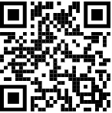
Об истории квестов
Квест-англ. quest — «поиск, предмет поисков, поиск приключений, исполнение рыцарского обета». У квестов нет создателя, они появились благодаря народу.
На создание этой игры меня вдохновил проект Бегущий город. Ежегодно они проводят один большой квест по Москве, в нем можно участвовать как в одиночку, так и в команде. Также часто проходят маленькие тематические игры. Игры проходят по многим городам России. Мы с семьей часто участвуем в них.

Slide 7
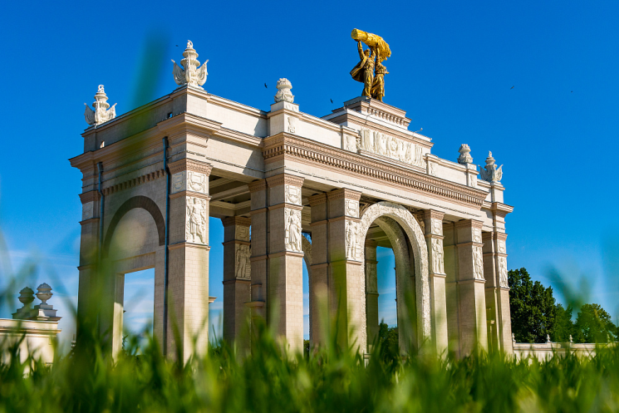
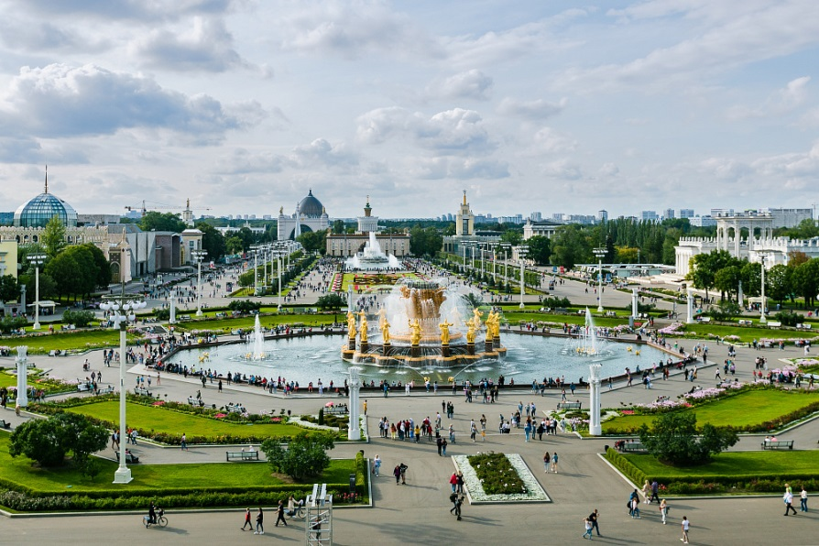
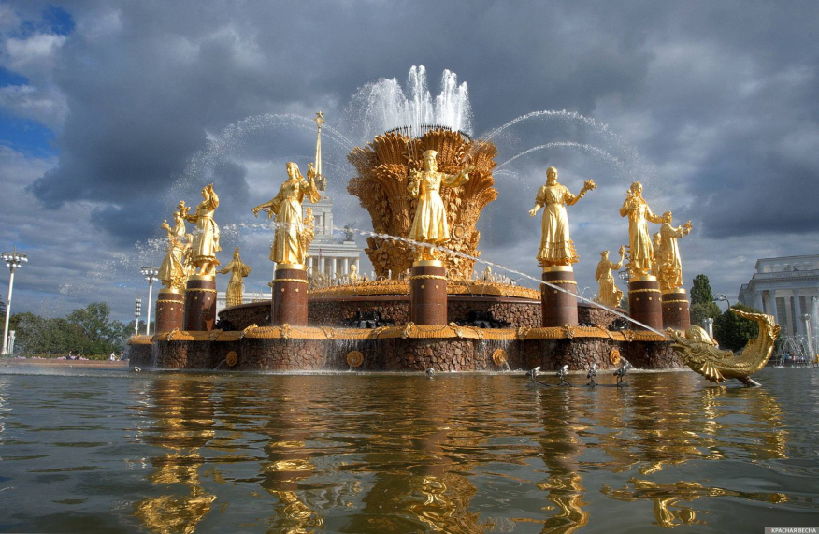
Парк ВДНХ
Мой квест проходит на территории ВДНХ. Вход в парк бесплатный.

Slide 8
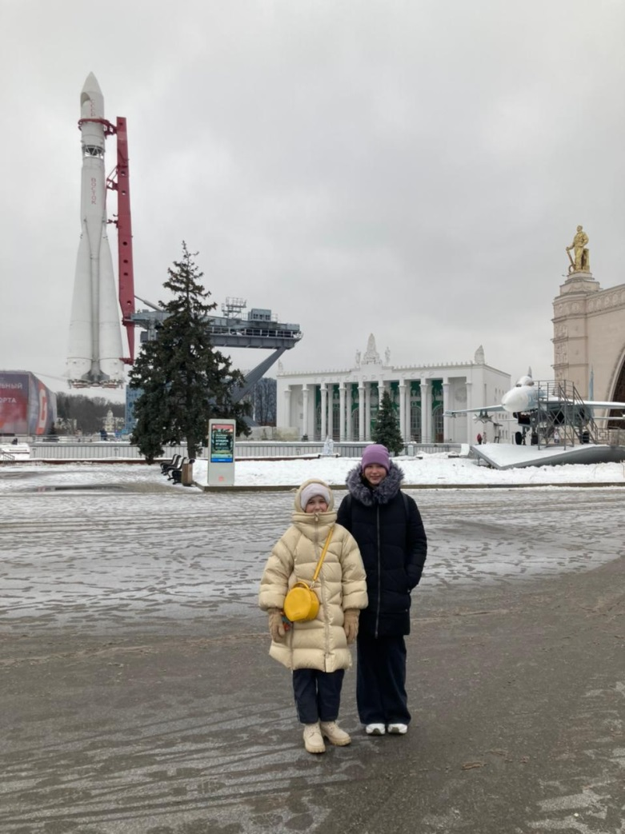
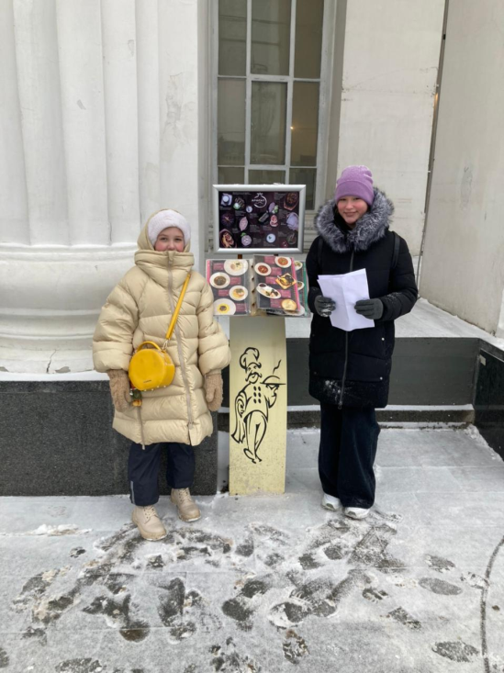
Тест квеста

Slide 9
Карта ВДНХ

Slide 10
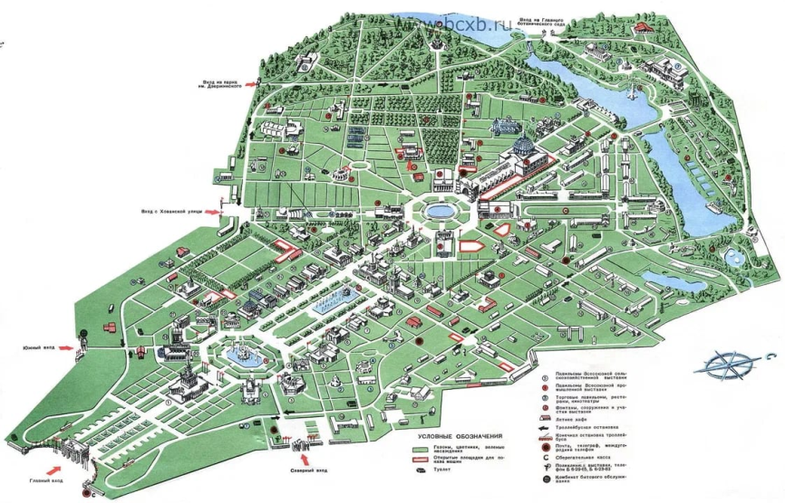
Вопросы по парку
119,с 288: количество аббревиатур на решетках окон.
Павильон Армения, стоимость борща в меню у входа, сумма цифр.
119 с519, название арт-музея.
Решите уравнение (номер павильона):
(X × 35) + 5 = 16 140

Slide 11
Вопросы по павильону
Номер электробуса на перекрёстке.
Ограждение рядом со сканером будущего, сторона со словом БЛОКЧЕЙН, цифра.
Благоустройство и комфорт: сколько всего проблем изображено на экранах?
МЭШ: сколько родителей ежедневно проверяют оценки в МЭШ?
Выход: сколько кружков с транспортом изображено справа?
Выйдите из павильона на улицу, поверните налево, пройдите до столба-указателя: разница Беларуси и Казахстана.

Slide 12
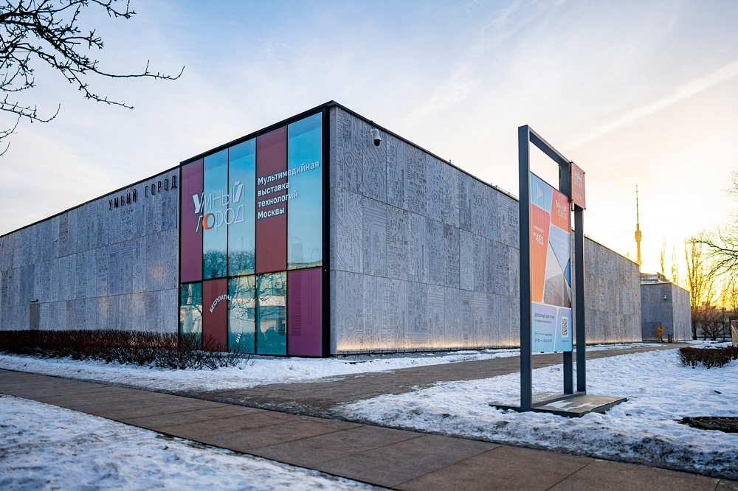
Ответы
Вопросы по парку:
10
14
1000 и 1
461
Вопросы по павильону:
73
5
24
400 000
4
18-11=7

